Slide 1



#cat /etc/os-release
NAME=Nicolás Contador
ID=ElprofeNico
VERSION=Ing. En Sistemas Computacionales.
VERSION_ID=Mag. Gestión TI
VERSION_CODENAME=CCNA, CCNP, CCNA SECURITY, CYBEROPS
HOME_URL=LA CRUZ/QUILLOTA

Slide 2

#cat /etc/os-release
DOCENTE DE LA LÍNEA DE CONECTIVIDAD Y REDES Y CIBERSEGURIDAD DE LA SEDE VIÑA DEL MAR.
ITQ (Instructor Training Qualification) DE CCNA, CCNP, CCNA SECURITY, Y CCNA CYBEROPS.
ARQUITECTO DE LOS ENTRENAMIENTOS DE CAMPODEMARTE.
DIRECTOR DE OPENHACK, COMUNIDAD DE CIBERSEGURIDAD.

Slide 3
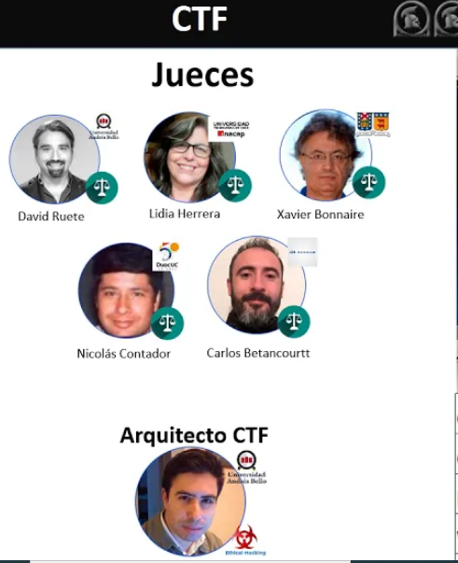
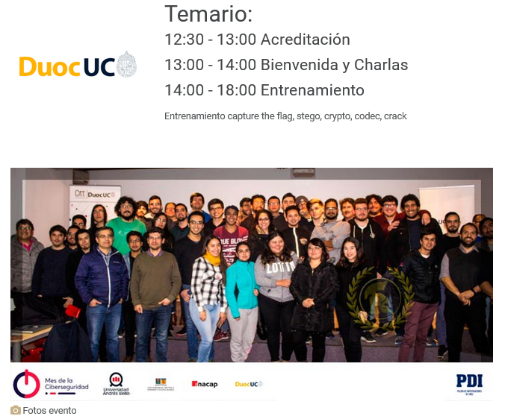
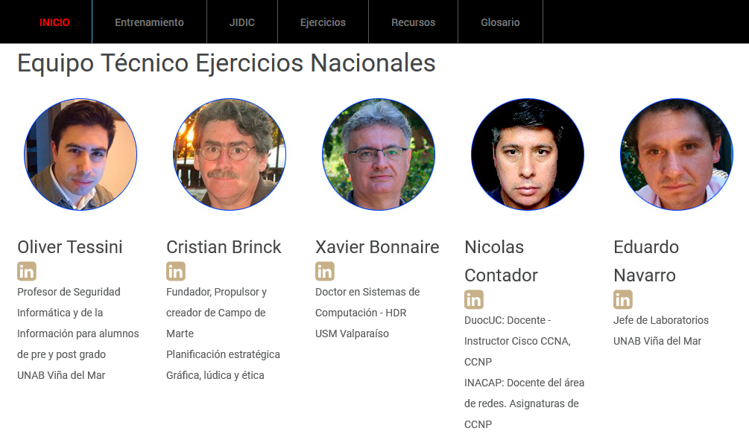
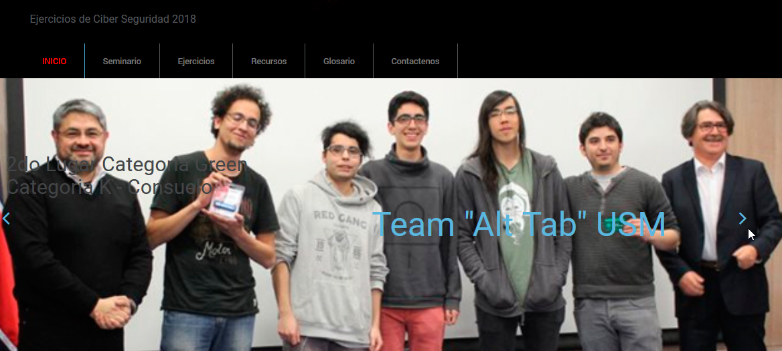
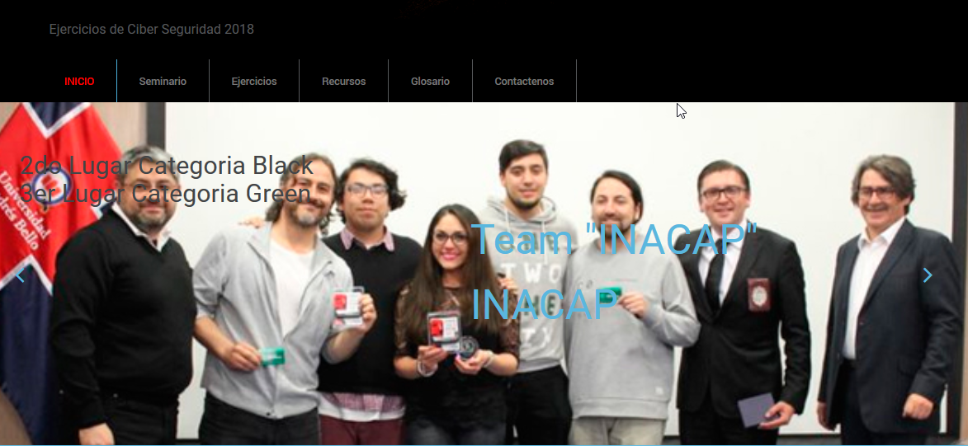
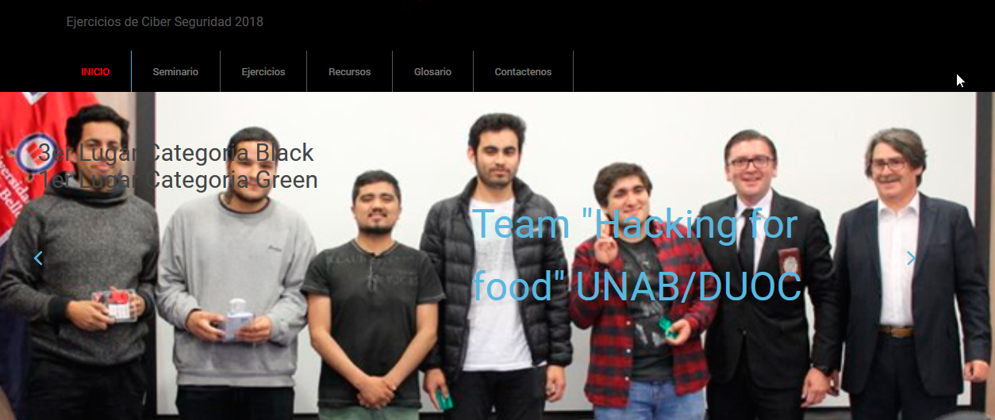
#cat /etc/os-release

Slide 4


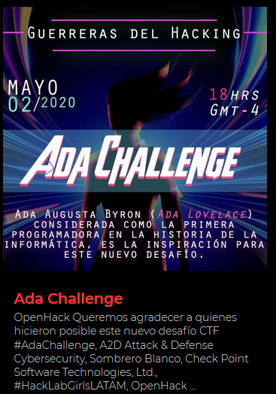

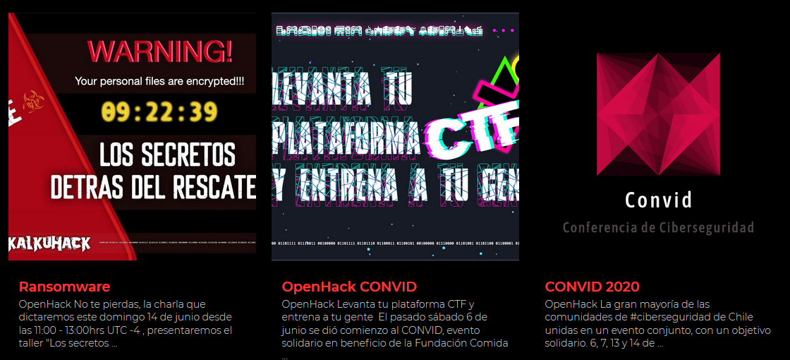
#cat /etc/os-release

Slide 5

“Cazando y analizando incidencias con Wireshark en fuentes abiertas”

Slide 6

#cat “Cazando y analizando incidencias con Wireshark e Internet”
Primero, “un incidente es todo hecho que tenga efectos adversos reales en la seguridad de las redes y sistemas de información.”
Fte: NIS (Network and Information Systems).

Slide 7

#cat “Cazando y analizando incidencias con Wireshark e Internet”
Segundo, qué es Wireshark: Es una herramienta utilizada para capturar y analizar paquetes de manera gráfica e intuitiva. Se puede hacer una búsqueda filtrada de la información contenida en la captura.

Slide 8
#cat “Cazando y analizando incidencias con Wireshark e Internet”
Tercero qué es un IoC: es la descripción de un incidente de ciberseguridad, actividad y/o artefacto malicioso mediante patrones para ser identificado en una red o endpoint pudiendo mejorar así las capacidades ante la gestión de incidentes. Fte: pandasecurity.com

Slide 9
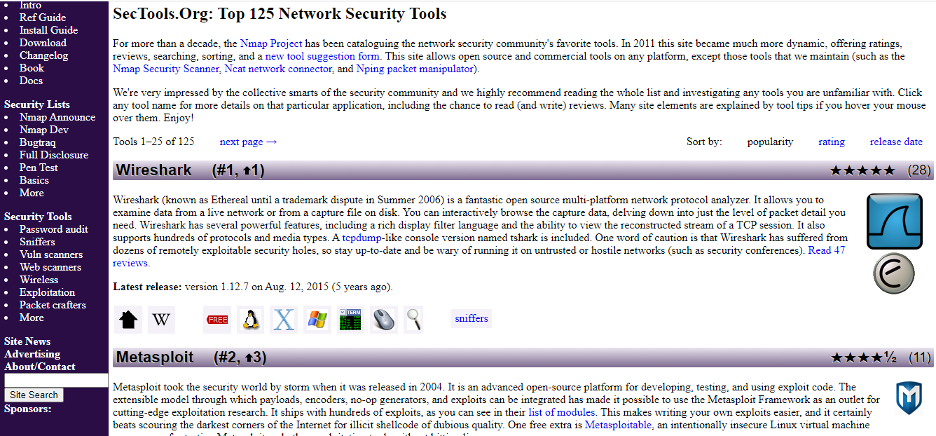
#cat “Cazando y analizando incidencias con Wireshark e Internet”
Según sectools.org, Wireshark es la herramienta de seguridad de red número 1.

Slide 10

#cat “Cazando y analizando incidencias con Wireshark e Internet”
Sin más… manos a la obra.
https://github.com/openhackchile/pcapsummitDuoc.git

Slide 11
#cat “Cazando y analizando incidencias con Wireshark e Internet”
Abrimos el archivo pcap con Wireshark.

Slide 12
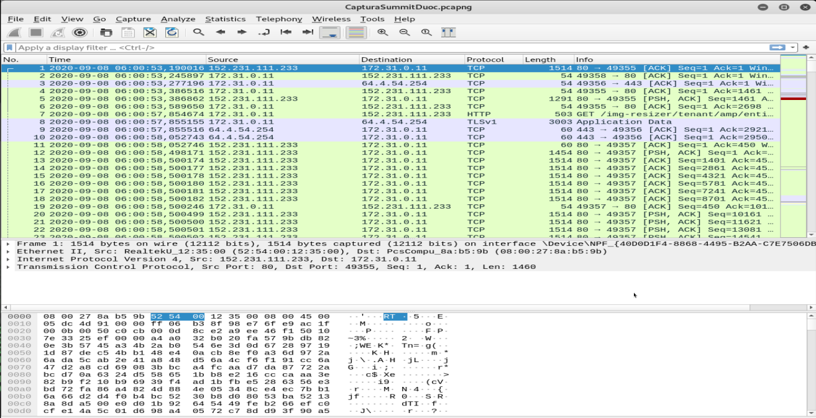
#cat “Cazando y analizando incidencias con Wireshark e Internet”
La interfaz del Wireshark muestra lo que capturó separado por protocolo y por capas.

Slide 13
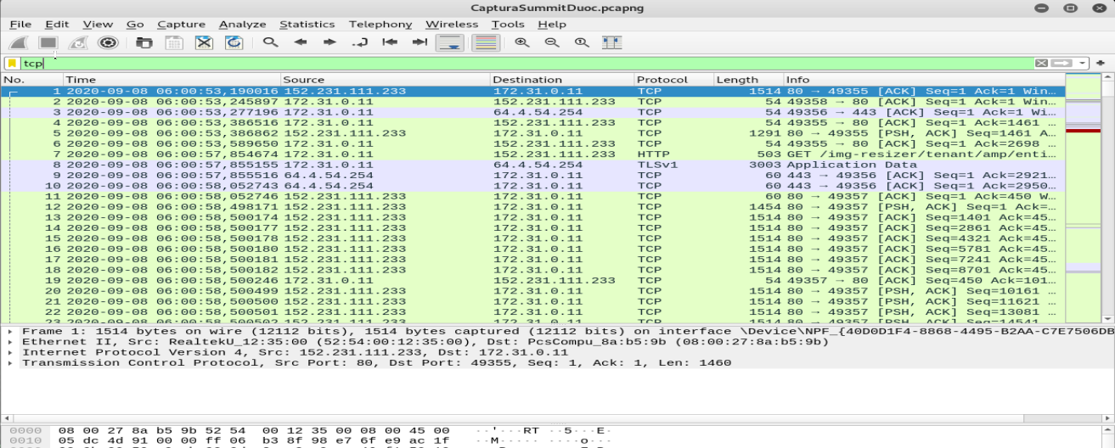
#cat “Cazando y analizando incidencias con Wireshark e Internet”
A primera vista nos podemos marear, pero afortunadamente podemos filtrar.
Vemos TCP primero.

Slide 14
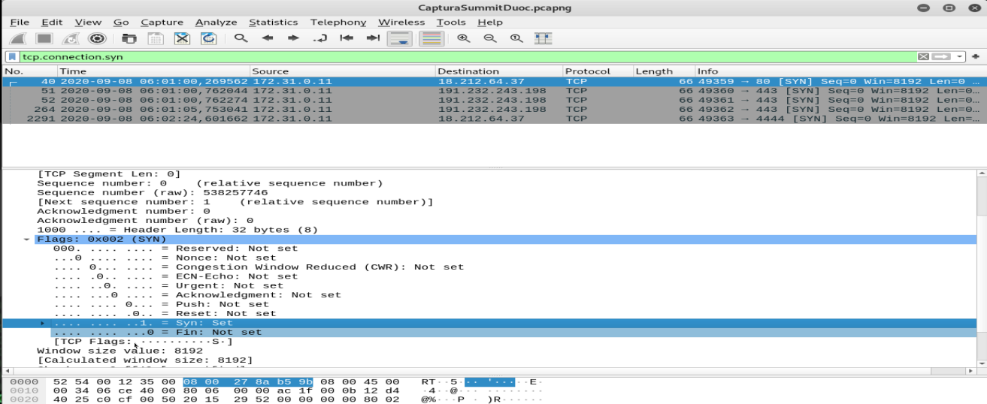
#cat “Cazando y analizando incidencias con Wireshark e Internet”
Podemos filtrar por los segmentos SYN, que son los que inician la negociación entre cliente y servidor.

Slide 15
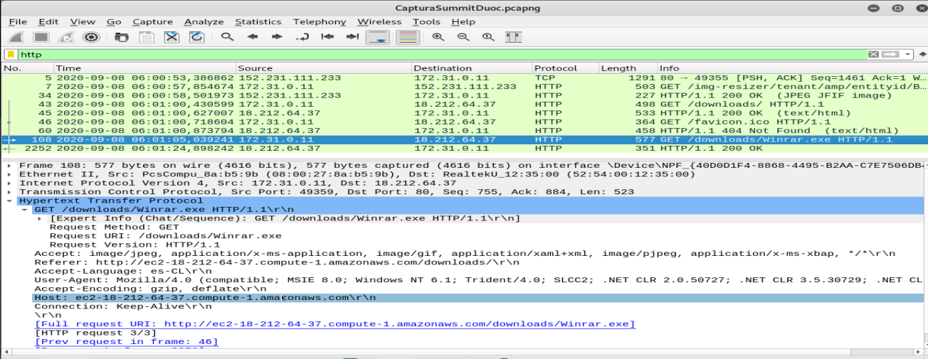
#cat “Cazando y analizando incidencias con Wireshark e Internet”
Si usamos el filtro de http vemos una solicitud get a un sitio de aws.

Slide 16
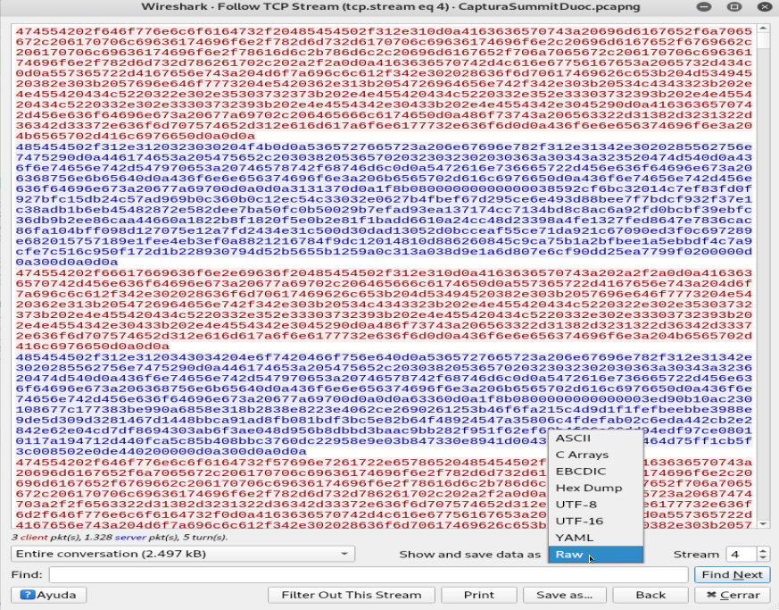
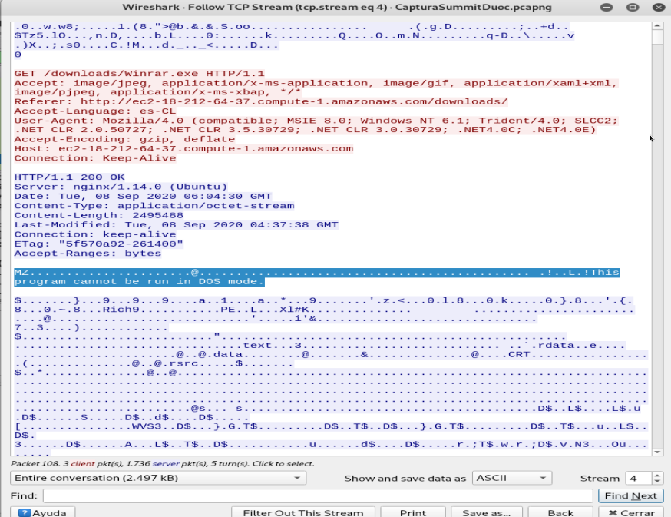
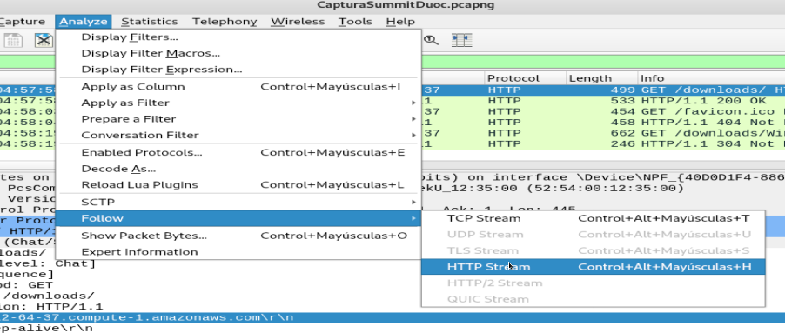
#cat “Cazando y analizando incidencias con Wireshark e Internet”
Siguiendo el flujo de TCP.
https://www.welivesecurity.com/la-es/2015/10/01/extension-de-un-archivo-cabeceras/

Slide 17
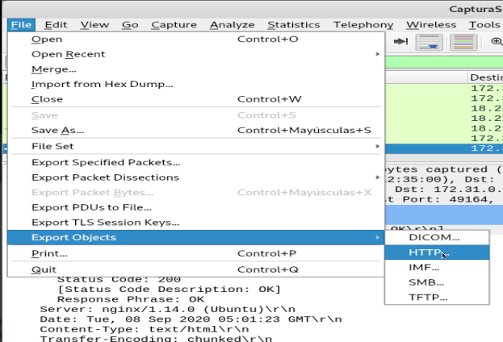
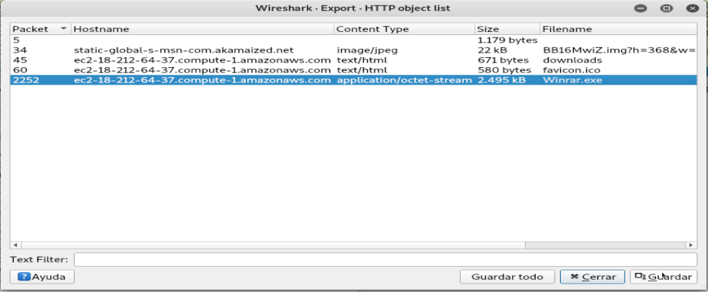
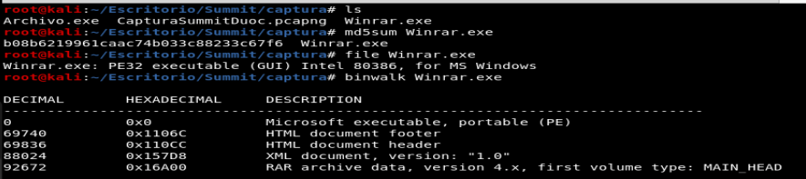
#cat “Cazando y analizando incidencias con Wireshark e Internet”
Capturando o cazando objetos.

Slide 18
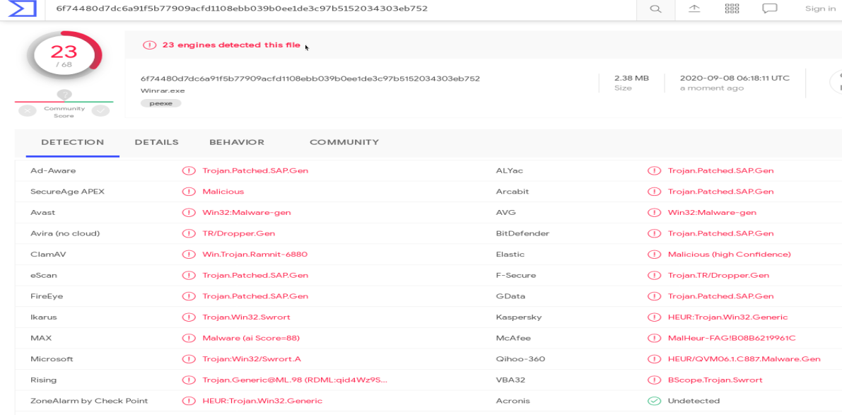
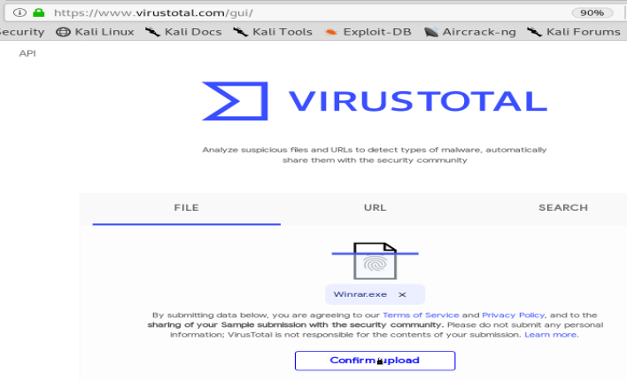
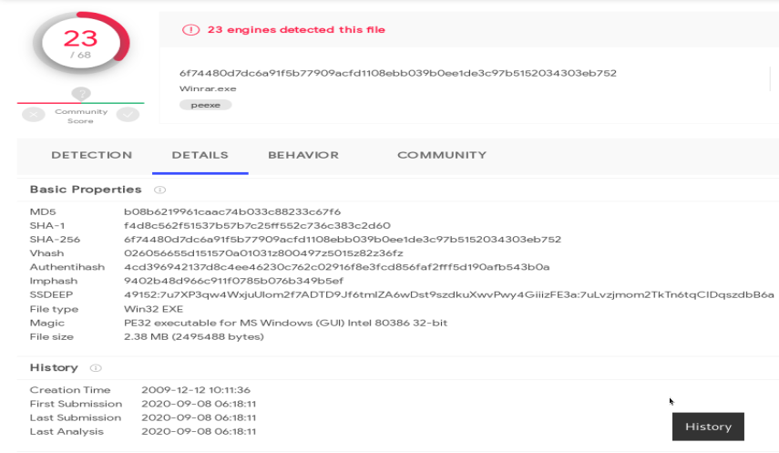
#cat “Cazando y analizando incidencias con Wireshark e Internet”
Análisis dinámico de malware.
Virustotal.

Slide 19
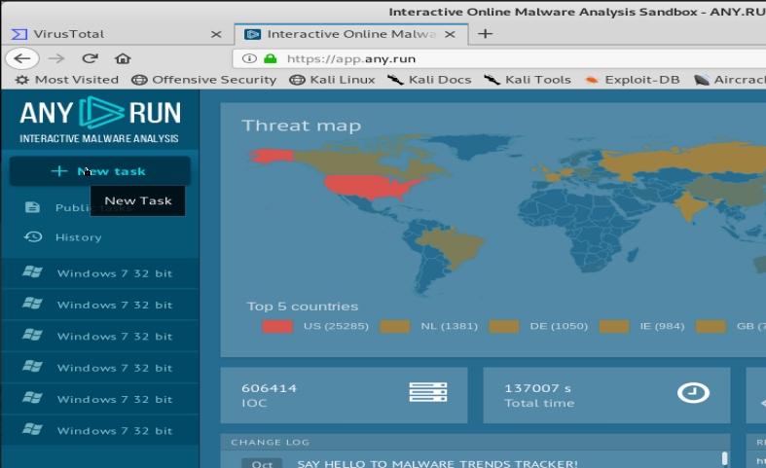
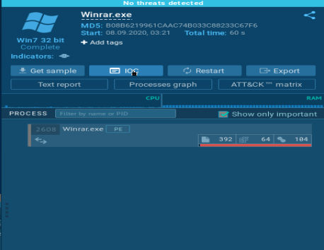
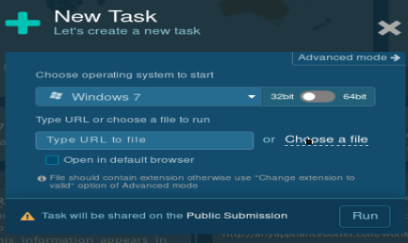
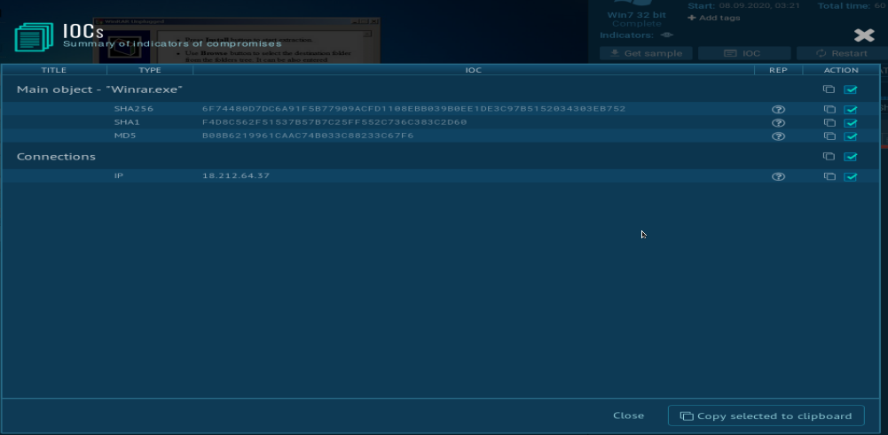
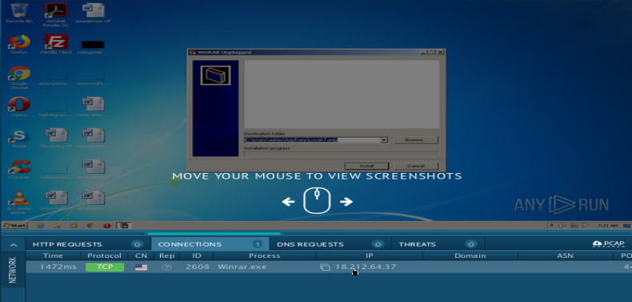
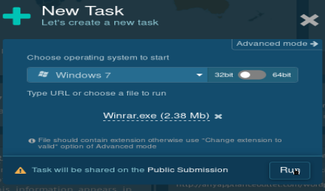
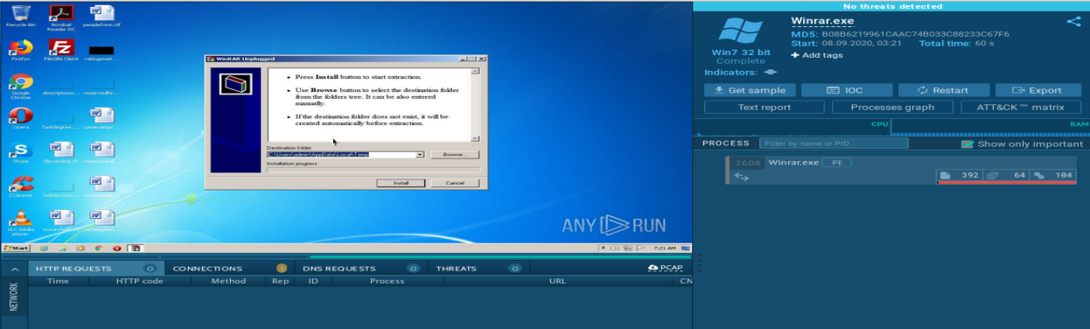
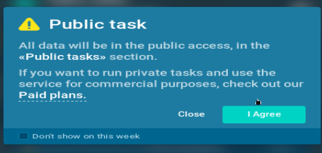
#cat “Cazando y analizando incidencias con Wireshark e Internet”
Análisis dinámico de malware.
App.any.run.

Slide 20
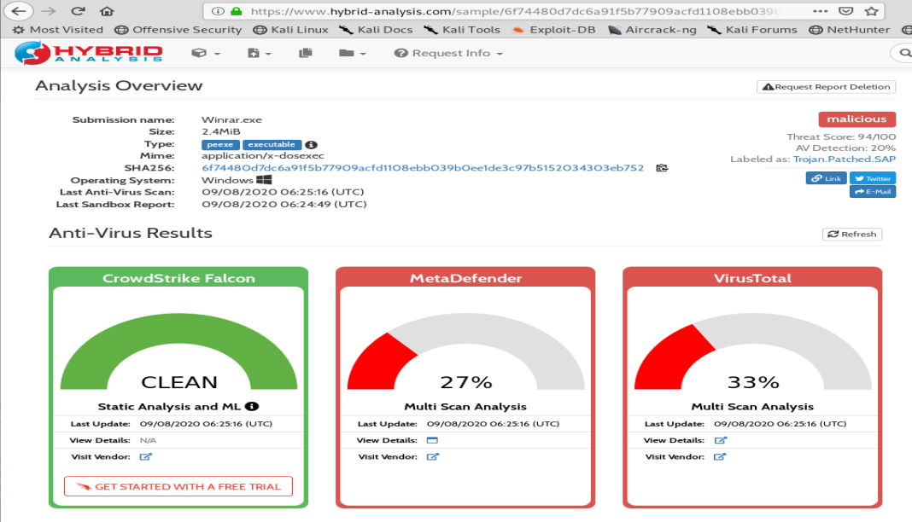
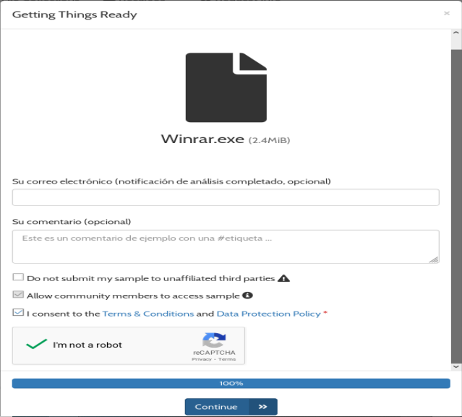
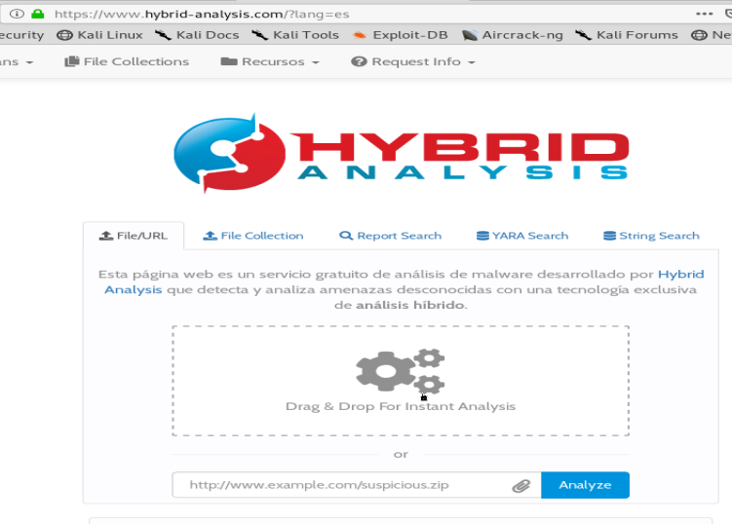
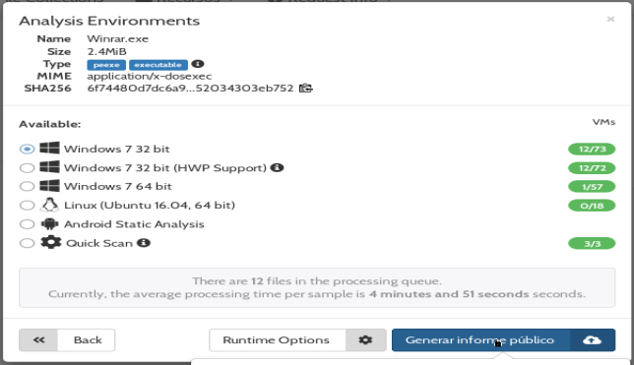
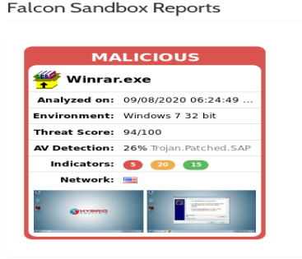
#cat “Cazando y analizando incidencias con Wireshark e Internet”
Análisis dinámico de malware.
Hybrid Analysis.

Slide 21
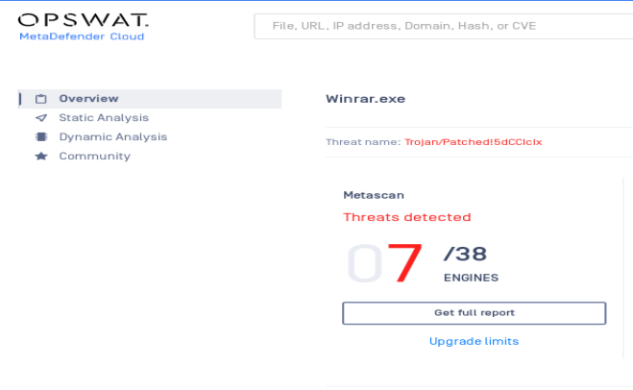
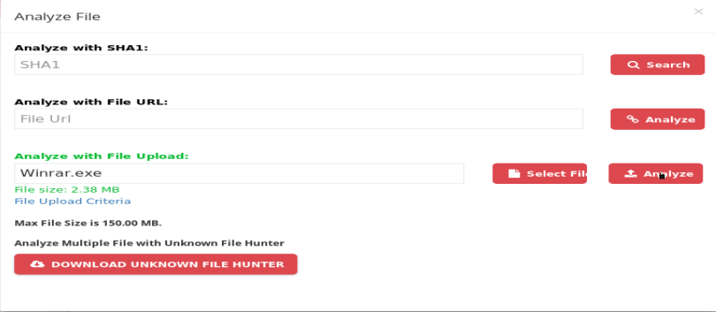
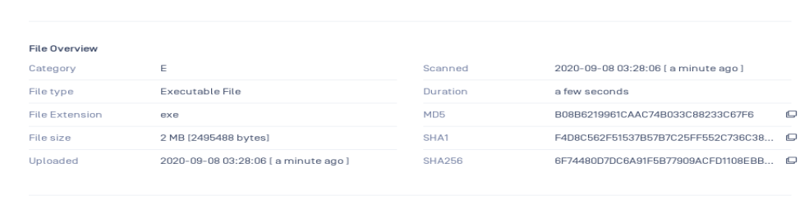
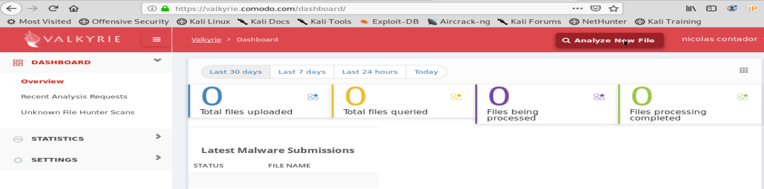
#cat “Cazando y analizando incidencias con Wireshark e Internet”
Análisis dinámico de malware.
Valkyrie y OPSWAT.

Slide 22
#cat “Cazando y analizando incidencias con Wireshark e Internet”
Fuentes de capturas para practicar:
https://wiki.wireshark.org/SampleCaptures
https://www.malware-traffic-analysis.net/

Slide 23

#cat “Cazando y analizando incidencias con Wireshark e Internet”
Gracias.

Slide 24


